Slide 1
Полость носа,
носоглотка,
гортань,
трахея,
бронхи,
лёгкие

Slide 2
Дыхательная система
Дыхательные пути
Лёгкие
последовательно соединенные между собой полости и трубки:
1) полость носа,
2) носоглотка,
3) гортань,
4) трахея
5) бронхи.
место, где происходит газообмен:
лёгкие

Slide 3
Дыхание – это обмен газов
Дыхание – это обмен газов между клетками и окружающей средой. Насыщение организма кислородом и удаление углекислого газа.

Slide 4
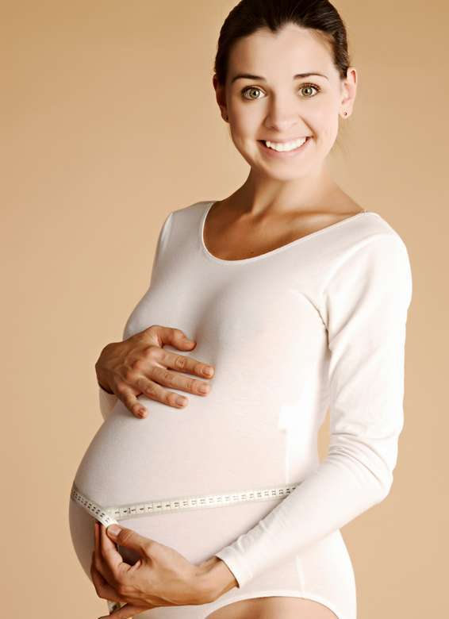
У человека 2 вида дыхания
Грудное (женщина)
Брюшное (мужчина)
Как вы думаете, почему у мужчин
и женщин разные типы дыхания?

Slide 5
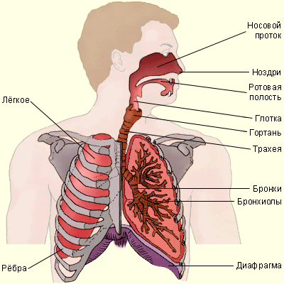
Органы дыхания
1
1
2
3
4
4

Slide 6
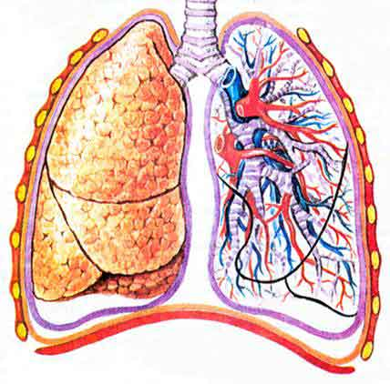
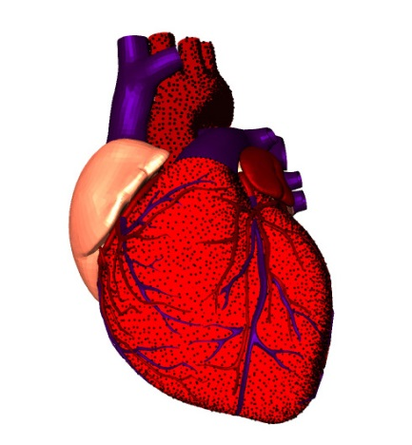
Лёгкие – это главный орган дыхательной системы
Лёгкие – это парный орган. Правое легкое
больше левого. Как вы думаете почему?

Slide 7
1. В каком органе дыхания воздух обогревается?
А) носовая полость
Б) гортань
В) трахея

Slide 8
2. В каком органе дыхания находятся голосовые связки?
А) носовая полость
Б) гортань
В) трахея

Slide 9
3. Как влияет крик на голосовые связки?
А) никак не влияет
Б) улучшает
В) ухудшает

Slide 10
4. Какой из перечисленных органов не относится к дыхательной системе?
А) лёгкие
Б) трахея
В) лёгочная артерия
Г) бронхи

Slide 11
Признаки живых организмов
Рождение
Рост и развитие
Движение
Дыхание
Размножение
Старение и смерть

Slide 12
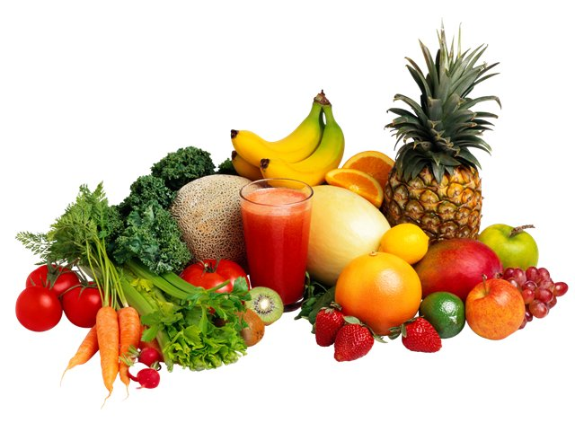
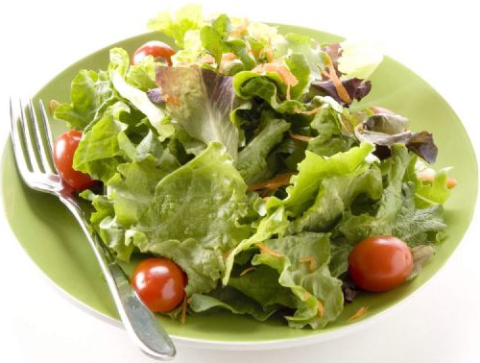
Значение и состав пищи
Подготовил: Учитель биологии Чепрасов М.В
КГК СКОУ СКОШ 8 вида №3 г. Комсомольска-на-Амуре.
2015 г.

Slide 13
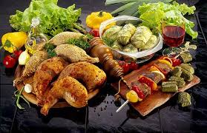
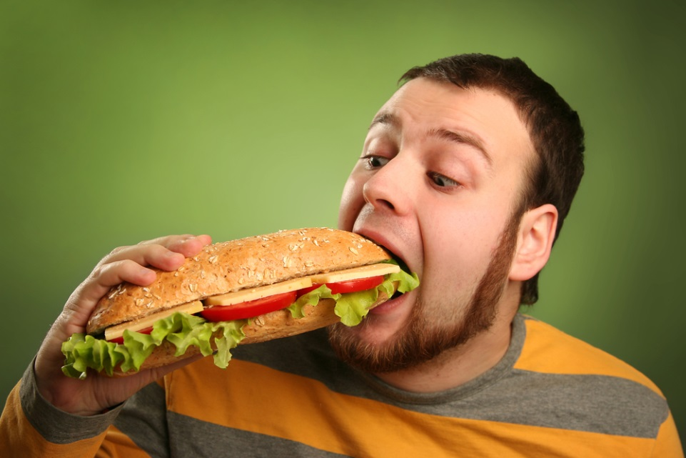
Каково же значение пищи?

Slide 14
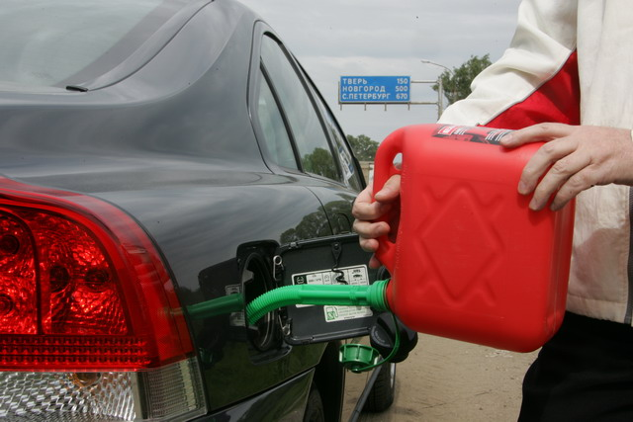
Пища – источник энергии

Slide 15
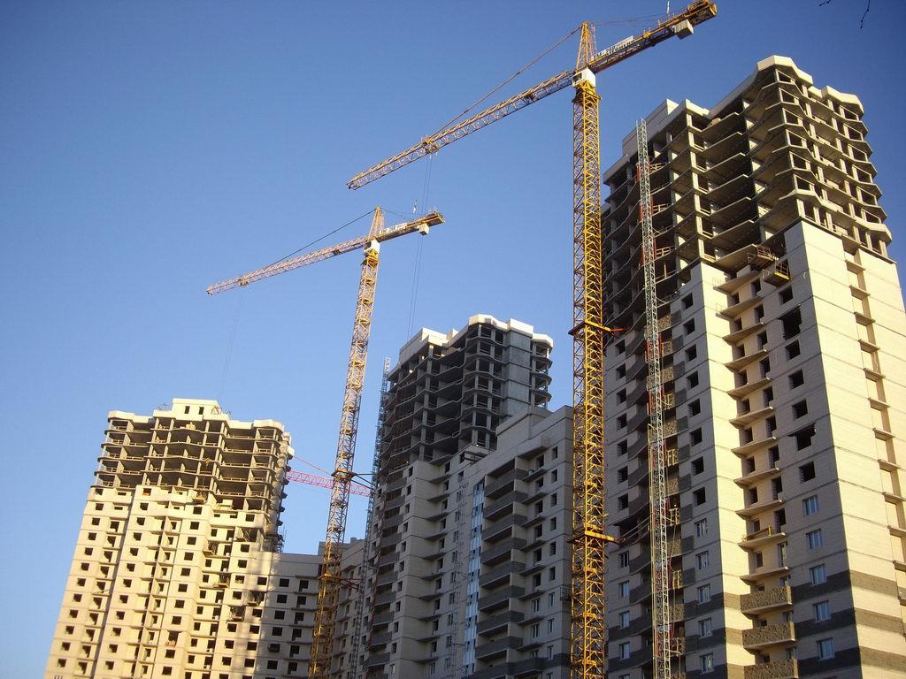
Пища – источник строительного материала

Slide 16


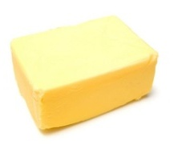
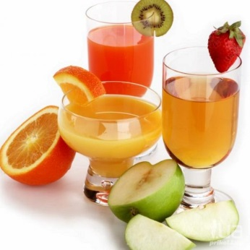
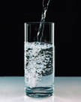
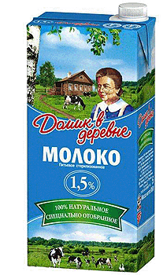
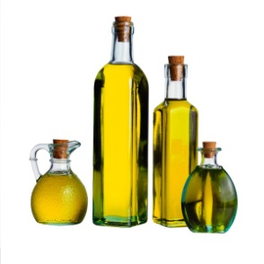

Состав пищи
Органические вещества
Неорганические вещества
белки
жиры
углеводы
Минеральные
соли
Вода

Slide 17
Белки
Белки – это строительный материал человеческого организма, источник энергии.
Повышают работоспособность органов тела.
Суточная норма потребления белков зависит от физической нагрузки. Высокая норма потребления – 120 гр, низкая – 80 гр.

Slide 18
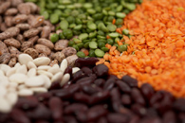
Белки растительного происхождения.
Соя
Фасоль
Горох
Бобы

Slide 19
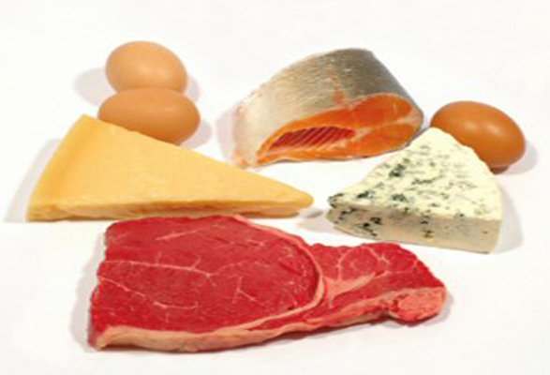
Белки животного происхождения
Мясо
Рыба
Сыр
Творог
Яйца

Slide 20
Углеводы.
Углеводы, как белки и жиры, - важнейшие компоненты пищевого рациона.
Составляют значительную часть растительной пищи, являются источником энергии.

Slide 21
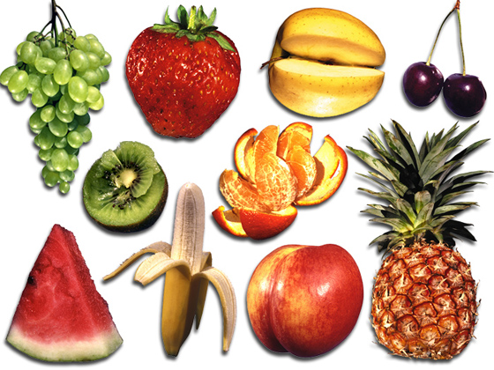

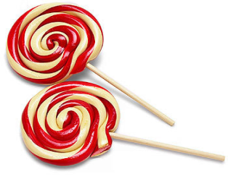


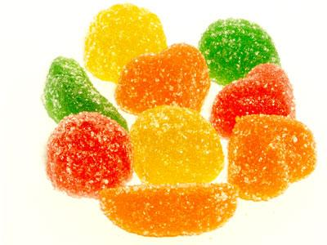


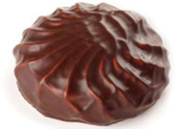
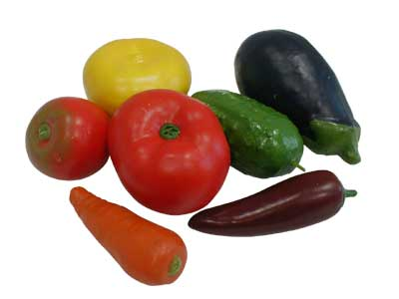
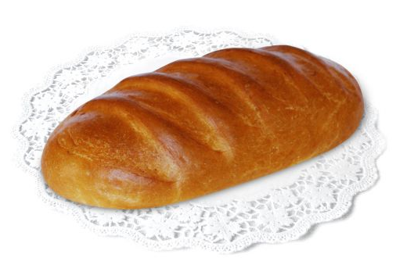
УГЛЕВОДЫ
ФРУКТЫ
СЛАДОСТИ
ОВОЩИ
ХЛЕБ

Slide 22
Жиры.
Жиры – прежде всего источник энергии.
Регулируют обменные процессы в клетках.
Предохраняют организм от охлаждения.
Рекомендуемое потребление в день: сливочного масла 20-25 г; растительного 15-20 г.

Slide 23
Жиры животного происхождения.
Мясо – один из основных продуктов питания. Белок мяса почти полностью усваивается организмом.
Рыба – источник высокой биологической ценности.
Молоко – содержит 160 полезных веществ, которые участвуют в формировании костной ткани, восстановлении крови, деятельности мозга.

Slide 24
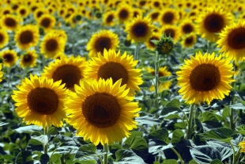
Жиры растительного происхождения
Подсолнечник
Оливки
Кукуруза
Арахис
Соя
15

Slide 25
Вода и минеральные соли
Без участия воды организм не сможет работать.
Вода участвует во всех процессах
Минеральные соли обеспечивают прочность костей и зубов, налаживают работу всех систем организма

Slide 26
В разном возрасте
организму требуется разное количество питательных веществ
ЖИРЫ
ЖИРЫ
БЕЛКИ
БЕЛКИ
УГЛЕВОДЫ
УГЛЕВОДЫ

Slide 27
Правила питания для долголетия
«Кто долго жует, тот долго живет.»(народная мудрость)
1 правило.
Тщательно пережевывать пищу, не
злоупотреблять солеными и перчеными
блюдами.

Slide 28
«Завтрак съешь сам, обед подели с другом, ужин отдай врагу.»(И. Фишер)
2 правило.
Лучше семь раз поесть, чем один раз наесться

Slide 29
«Пища, которая не переваривается, съедает того, кто её съел.»(Абуль Фарадж)
3 правило.
Питание должно быть сбалансированным и энергетически оправданным.

Slide 30
Каково значение пищи?
В каких продуктах содержатся белки?
Какие продукты содержат жиры?
Каково значение минеральных солей?

Slide 31
Домашнее задание.
Составить для себя меню одного дня.
& 34 прочитать.

Slide 32
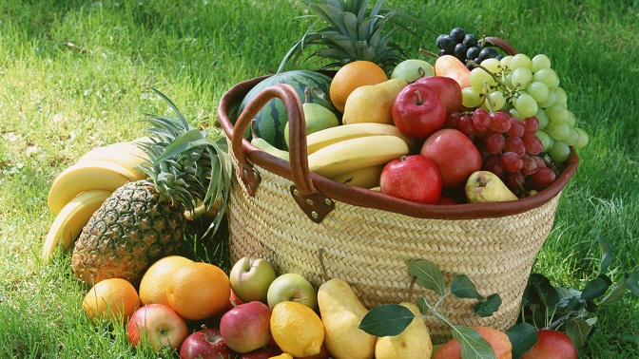
Спасибо!!! Урок окончен!!!

